Slide 1
Објектно орјентисано програмирање
Владимир Филиповић
vladaf@matf.bg.ac.rs
Александар Картељ
kartelj@matf.bg.ac.rs

Slide 2
Класе, пакети, поља, методи, конструктори
Владимир Филиповић
vladaf@matf.bg.ac.rs
Александар Картељ
kartelj@matf.bg.ac.rs

Slide 3
Класе у програмском језику Јава
Владимир Филиповић
vladaf@matf.bg.ac.rs
Александар Картељ
kartelj@matf.bg.ac.rs

Slide 4
Дефиниција класе у Јави
Цео Јава код се налази унутар класа.
Једној класи одговара једна датотека са екстензијом .java. Назив класе и назив датотеке треба да буду исти.
Класа се дефинише коришћењем кључне речи class.
На пример, наредбом: class Duzina је дефинисана нова класа са називом Duzina, а блок (тј. кôд између витичастих заграда), који следи, описује каква је структура новонаправљене класе.

Slide 5
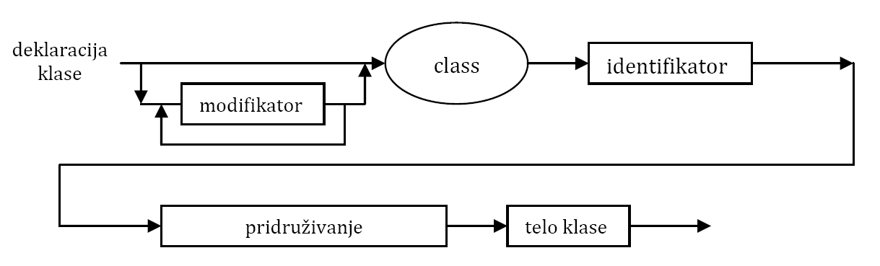
Дефиниција класе у Јави (2)
Синтаксни дијаграм за декларисање класа има следећи облик:
Модификатор је резервисана реч која мења основно значење неке конструкције у Јави:
<modifikator>::= public | private | protected | abstract | final | static | native | strictfp | synchronized | transient | volatile

Slide 6
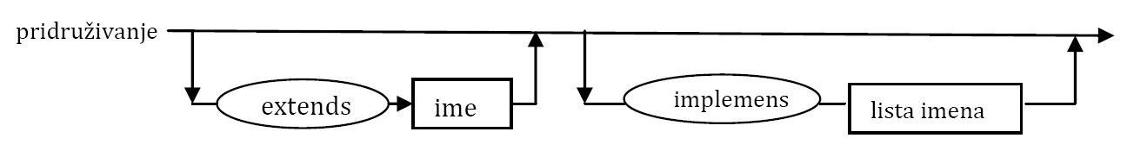
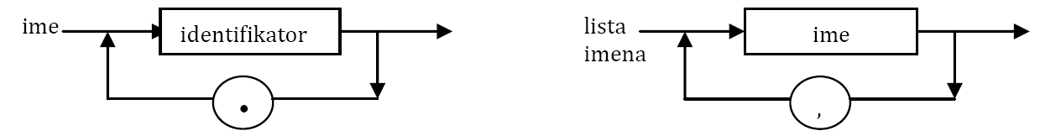
Дефиниција класе у Јави (3)
Металингвистичка променљива pridruživanje oдређује из које класе је дата класа изведена, односно, да ли дата класа имплементира неке интерфејсе:
Металингвистичка променљива ime може бити индентификатор или идентикатори раздвојени тачком, док је lista imena низ имена раздвојених зарезима:

Slide 7
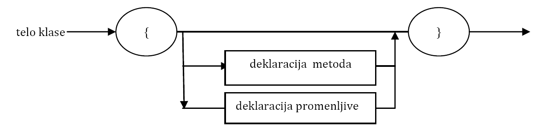
Дефиниција класе у Јави (4)
Тело класе представља блок у којем се наводе разне декларације:

Slide 8
Креирање објекта
За креирање примерака (конкретних објекта неке класе) користи се оператор new.
Примери:
String niska = new String();
Random slicajan = new Random();
Knjiga x = new Knjiga();
Point tacka1 = new Point(20 30);
Ако објектна проемнљива не реферише на објекат, тада се њој додељује вредност null.
Примери:
String niska = null;
Random slicajan = null;
Knjiga x = null;
Point tacka1 = null;

Slide 9
Креирање објекта (2)
Када се креира објекат, променљива којој се додељује вредност новокреираног објекта представља показивач (референцу) на тај објекат.
Може бити и више променљивих које реферишу на исти објекат.
Делом меморије који се користи за објекте Јава виртуелна машина аутоматски управља, и ту важну улогу има тзв. сакупљач отпадака.
tacka1 Objekat
x: 20
y: 30

Slide 10
Структура објекта
Компоненте објекта су: променљиве примерка (или поља) и методи.
Компонентама објекта приступа се преко тзв. тачка-нотације.
Пример.
(а) Приступ променљивим примерка:
prviObjekt.prom;
prviObjekt.prom.stanje;
prviObjekat.prom.stanje = true;
prviObjekat.stampaNaEkran;
(б) Приступ методима:
prviObjekat.uzmiIme();
prvi objekat.postaviVelicinu(20);
prviObjekat.prom.metod3(arg1, arg2, arg3); // pozvan preko promen. prviObjekat.getClass().getName(); // metod iz metoda

Slide 11
Организација рада по пакетима
Владимир Филиповић
vladaf@matf.bg.ac.rs
Александар Картељ
kartelj@matf.bg.ac.rs

Slide 12
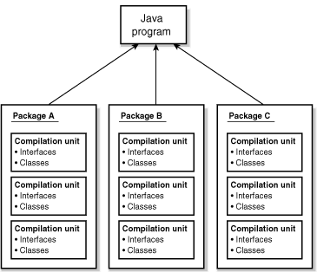
Пакети
Програмери групишу сличне тј. повезане типове у пакете и на тај начин избегавају конфликте у именима и контролишу приступ.
Пакет је група повезаних типова (класа, интерфејса, енумерисаних типова и типова нотације) за коју је обезбеђује заштита при приступу и управљање простором имена.

Slide 13
Пакети (2)
Разлози за паковање класа и интерфејса у пакете су :
Лакше одређивање да ли су типови повезани.
Лакше се могу пронаћи тражени типови.
Нема именских конфликта са другим типовима истог назива, јер пакет креира нови простор имена.
Допуштање да типови унутар пакета имају неограничен приступ један другом.
Наиме, подаци у оквиру објеката се подразумевано дефинишу тако дамогу бити „видљиви“ (тј. доступни) из свих класа које се налазе у истом пакету у ком се налази та класа

Slide 14
Пакети (3)
Процес креирања сопствених пакета се може описати у три корака.
Први корак је избор имена пакета.
Препорука произвoђaчa: коришћење назива Интернет домена са елементима поређаним по обрнутом редоследу.
На пример, ако је назив домена: math.rs, назив пакета би требало да почне са rs.math
На тај начин се постиже да назив пакета буде јединствен.
По конвенцији, називи пакета почињу малим словима.

Slide 15
Пакети (4)
Други корак је креирање структуре директоријума (фасцикли, фолдера).
Ако је назив пакета из једног дела (нема тачака у називу), назив директоријума поклапа се са називом пакета.
Ако се назив пакета састоји из више делова (одвојених тачком), тада за сваки део треба формирати поддиректоријум.
На пример, за rs.math.oop, главни директоријум треба да се зове rs, његов поддиректоријум math и у њему треба да постоји директоријум math.
У сваки од ових директоријума се могу убацити датотеке, односно класе, интерфејси итд.

Slide 16
Пакети (5)
Трећи корак је додавање package наредбе
Ово треба да буде прва наредба Јава програма, дакле, пре прве наредбе import.
На пример, ако је назив пакета rs.math.oop, на почетку сваке датотеке у том пакету мора писати:
package rs.math.oop;
Интегрисана развојна окружења омогућују да се сва три претходно описана корака реализују једном опцијом, и сама предлажу решење у ситуацијама када неусклађеност путање датотека и назива пакета доведе до грешке.

Slide 17
Пакети (6)
Да би могло да се рукује уграђеним Јава класама, мора се знати где се класе налазе у оквиру система.
Место где се класе налазе одређује се преко команде оперативног система CLASSPATH.
Овом командом се дефинише путања до директоријума у ком Јава окружење за извршавање тражи класе.
Ако CLASSPATH није дефинисан, подразумева се директоријум java\lib у конкретној инсталацији Јаве.
Комбиновањем путање дате у CLASSPATH-у и назива пакета, Јава виртуелна машина проналази класе са којима се оперише.
Развојна окружења допуштају подешавање путање за класе кроз кориснички интерфејс, у оквиру дефинисања тзв. пројекта

Slide 18
Класе и објекти – поља
Владимир Филиповић
vladaf@matf.bg.ac.rs
Александар Картељ
kartelj@matf.bg.ac.rs

Slide 19
Класе у Јави – поља
Постоји неколико врста променљивих:
поља - променљиве декларисане у самој класи
представљају чланове-податке унутар класе, тј. описују атрибуте објекта који је примерак дате класе;
локалне променљиве - променљиве декларисане у телу метода или блоку;
формални аргументи - променљиве декларисане у заглављу метода.
У даљем разматрању се концентришемо на променљиве чланове, тј. поља.

Slide 20
Класе у Јави – поља (2)
Декларација поља се састоји од три компоненте:
модификатора (који се опционо појављују),
типа поља (тип)
и имена поља (идентификатор).
Модификатори (биће детаљнје описани касније) омогућују:
да се подеси видљивост дате променљиве члана (тј. поља),
да се одреди да ли се ради о променљивој примерка (инстанцној променљивој) или о класној (статичкој) променљивој,
као и да ли вредност променљиве постаје непроменљива непосредно по креирању (финална тј. константна).
У том смислу, разликују се:
променљива примерка,
класна променљива
и константа.

Slide 21
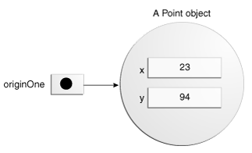
Класе у Јави – поља (3)
Променљиве примерка
Сваки од креираних објеката дате класе садржи сопствени примерак те променљиве.
Променљивој примерка се може приступити само ако се референцира примерак класе који садржи ту променљиву.
Промена вредности једне променљиве примерка нема утицаја на остале.
Пример.
class Point extends GeometryObject {
int x; int y;
………………..
}

Slide 22
Класе у Јави – поља (4)
Као што је раније истакнуто, компонентама објекта приступа се преко тзв. тачка-нотације
То се односи и на инстанцне променљиве и на инстанцне методе
Пример.
prviObjekt.prom;
prviObjekt.prom.stanje;
prviObjekat.prom.stanje = true;
Пример.
tackaA.x = 23;
int xKoord = tackaA.x;
tackaA.y = 94;
System.out.println(tackaA.x + “,” + tackaA.y);

Slide 23
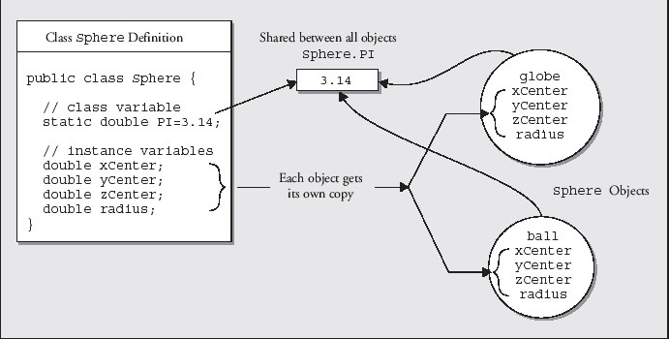
Класе у Јави – поља (5)
Класне променљиве
Класа садржи само једну копију класне променљиве и та променљива је дељена међу свим објектима дате класе.
Она постоји чак иако се не креира ниједан примерак дате класе.
Она припада класи и њу могу сви да референцирају, а не само примерци дате класе.
Класна променљива се декларише коришћењем модификатора static.

Slide 24
Класе у Јави – поља (6)
class ClanPorodice {
static String prezime=“Jankovic”; // klasna promenljiva
int uzrast; // instancna promenljiva.
String ime; // instancna promenljiva
…………………
ClanPorodice otac = new ClanPorodice(“Nikola”, 52); ClanPorodice sin = new ClanPorodice(“Petar”, 21);
…………………
}
ClanPorodice
prezime
Jankovic
uzrast ime
sin
21
Petar
otac
52
Nikola

Slide 25
Класе у Јави – поља (7)
За приступ класној променљивој се користи тачка-нотација, при чему се као прималац поруке може користити: име класе или име неке инстанце класе.
Препоручује се коришћење имена класе.
Пример.
class ClanPorodice {
static String prezime = “Jankovic”;
String ime;
int godine;
……………
}
и креиран примерак sin:
ClanPorodice sin = new ClanPorodice();
Класној променљивој prezime можемо приступити на следеће начине:
System.out.println( “Porodicno prezime je: “ + sin.prezime); System.out.println( “Porodicno prezime je: “ + ClanPorodice.prezime);

Slide 26
Класе у Јави – поља (8)
Константе (финалне променљиве)
Модификатор final дефинише да када једном променљива добије вредност није допуштена даља промена њене вредности.
Може се примењивати и код класних и код инстанцних променљивих као и код локалних променљивих.
Пример.
final float STOPA = 2.3f;
final boolean NETACNO = false;
final int BROJ_STRANA = 200;

Slide 27
this и приступ пољима
У оквиру метода примерка или конструктора, променљива this представља референцу на сам тај објекат.
Коришћењем this се може реферисати на ма које поље текућег објекта над којим се позива метод примерка или конструктор.
Пример.
{
this.x =0;
this.y=0;
}
У претходном примеру се кључна реч this може изоставити.

Slide 28
this и приступ пољима (2)
Најчешћи разлог за коришћење ове променљиве је то што поље класе буде сакривено параметром метода или параметром конструктора.
Пример.
public void pomeri(int x, int y) {
this.x =x;
this.y=y;
}
Овде је кључна реч this неопходна да подвуче разлику између инстанцних променљивих и параметара метода.
Сваки од аргумента метода сакрива по једно поље објекта, тако да је унутар метода x ознака локалне копије првог аргумента.
Да би се реферисало на поље x примерка класе Point, унутар метода се мора користити this.x.

Slide 29
Опсег важења променљиве
Опсег важења променљиве је део програма у којем име променљиве може да се користи.
Код локалних променљивих, опсег важења променљиве је блок у којем је дефинисана од места где је дефинисана.
Пример.
{
int a=1; //ovde se može pozivati a, ali ne i b!
{ //ovde se može pozivati a, ali ne jos b!
int b=2; // ovde se mogu pozivati a i b!
} // ovde se može pozivati a, ali ne i b!
}
// ovde se ne mogu koristiti niti a, niti b!
Notes:
// ovde se

Slide 30
Опсег важења променљиве (2)
Класним променљивима се може приступати у сваком тренутку рада програма.
Променљивима примерка се може приступати сво време док постоји објекат – примерак дате класе.
Пример.
class Opseg {
int n, probna = 10;
void stampaProbnu() {
int probna = 30;
System.out.println(“Lokalna probna = “+probna);
}
n=probna;
}
Ако треба да се унутар метода приступи сакривеном пољу probna, то се постиже помоћу this.probna.

Slide 31
Класе и објекти – методи
Владимир Филиповић
vladaf@matf.bg.ac.rs
Александар Картељ
kartelj@matf.bg.ac.rs

Slide 32
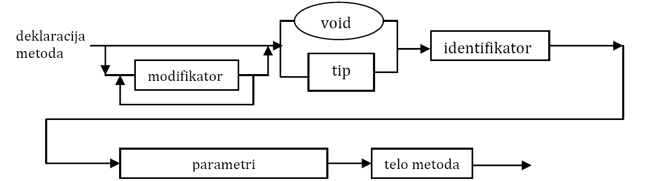
Класе у Јави - методи
Методи се појављују у телу класе.
Они садрже декларације локалних променљивих и друге Јава наредбе које се извршавају при позиву метода.
Аргументи метода се наводе у заградама иза имена метода (број аргумената може бити нула).
Приликом декларације метода у класи, наводи се тип аргумената.
При позиву метода наводе се стварни аргументи.

Slide 33
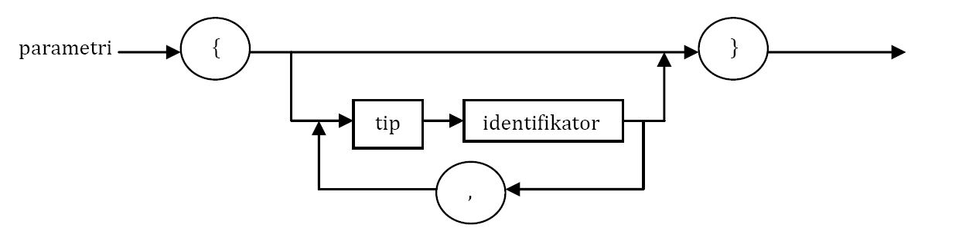
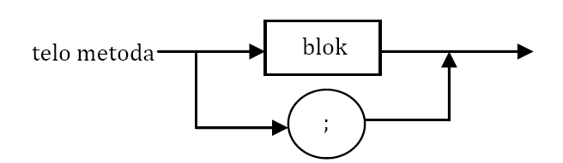
Класе у Јави – методи (2)
Метод је самостални блок кода који има своје име и својство вишеструке употребљивости.
Параметри (или формални аргументи) омогућавају да се проследе вредности у метод:
Металингвистичка променљива blok је дефинисана у једној од претходних презентација.
(
)

Slide 34
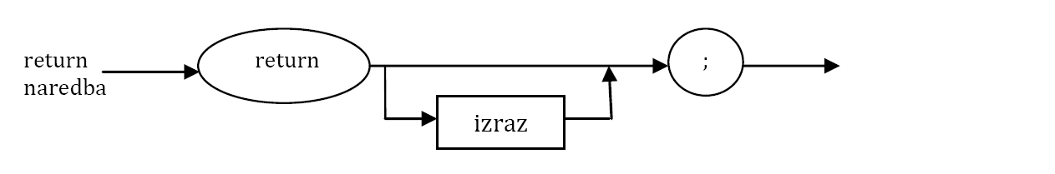
Класе у Јави – методи (3)
Метод може вратити вредност, и у том случају је потребно навести тип повратне врености.
Уколико метод не враћа вредност, његов тип је void.
Повратна вредност из метода се враћа преко return наредбе:
Синтакса израза је дефинисана на слајдовима претходне презентације.

Slide 35
Класе у Јави – методи (4)
Методи могу бити:
инстанцни (метод примерка)
и класни (статички).
Кључна реч static у декларацији указује да је метод класни
Класни методи се не односе на инстанцне променљиве, тј. не мора постојати ни једна инстанца, а метод се може користити!
У телу класног метода се не може реферисати на променљиве примерка дате класе, већ само на класне променљиве за дату класу.
Пример. Метод main(String args[]), који је неопходан у апликацијама, мора бити класни.

Slide 36
Класе у Јави – методи (5)
Код навођења формалних аргумената, за сваки аргумент мора се навести тип аргумента.
Име метода заједно са типом и редоследом параметара чини потпис метода.
Потпис два метода у класи мора бити различит, како би компајлер могао да одреди који метод се позива.
povratni-tip imeMetoda(arg1, arg2,…,argn) {
// Kod metoda
}
Potpis metoda

Slide 37
Класе у Јави – методи (6)
Позивом метода се прелази на извршавње позваног метода, и када се метод буде извршио, он враће резултат и изваршавање програма се наставља даље, од места где је извршен позив
Приликом позива метода, на место формалних аргумената (параметара), наводе се стварни аргументи.
Приликом позива метода у Јави, аргументи позива морају да буду са параметрима метода по броју и типу, иначе ће преводилац пријавити грешку.
Описати значај структуре подтака стек за имплементацију позива метода и повратка “на право место” када метода буде завршила свој рад.

Slide 38
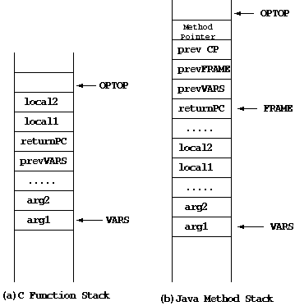
Класе у Јави – методи (7)
Структура подтака преко које се реализује позив метода, његов рад и повратак “на право место” када метода буде завршила свој рад се стек.

Slide 39
Класе у Јави – методи (8)
При позиву метода:
У случају аргумената који представљају објекте, прослеђује се вредност те променљиве, тј. вредност референце на објекат, а не сам објекат!
За аргументе метода примитивног типа, ту променљива садржи податак, и та вредност, тј. податак се прослеђује методу.
Дакле, у оба случаја се врши супституција вредности, само што је код објектних аргумената у питању вредност референце.
tacka1 Objekat
tacka2
x: 20
y: 20

Slide 40
Класе у Јави – методи (9)
У наредбама у телу метода се могу користити четири потенцијална извора података:
формални аргументи метода,
инстанцне и класне променљиве,
локалне променљиве, дефинисане у телу метода и
вредности које враћу други методи који су позвани у текућем.

Slide 41
Кључна реч this и методе
Примери:
У наредбама које следе се користи кључна реч this:
t = this.a; // a -instancna promenljiva tekućeg objekta this.prviMetod(this); // poziva se metod
return this; //vraća se tekući objekt iz metoda
У неким од наведених случајева може се изоставити:
t = a; prviMetod(this);
У некима не може:
return this;

Slide 42
Преоптерећење метода
Дефинисање метода са истим именом, али различитим параметрима назива се преоптерећење метода.
Пример.
class Pravougaonik {
int x1=0;
int x2 = 0
int y1 = 0;
int y2 = 0;
Pravougaonik gradi(int x1, int y1, int x2, int y2) {
this.x1 = x1;
this.y1 = y1;
this.x2 = x2;
this.y2 = y2;
return this;
}
}

Slide 43
Преоптерећење метода (2)
Pravougaonik gradi(Point goreLevo, Point doleDesno) {
x1 = goreLevo.x;
y1= goreLevo.y;
x2 = doleDesno.x;
y2 = doleDesno.y;
return this;
}
Pravougaonik gradi(Point goreLevo, int l, int h){
x1 = goreLevo.x;
y1 = goreLevo.y;
x2 = goreLevo.x + l;
y2 = goreLevo.y + h;
return this;
}
void printPrav(){
System.out.println(“Pravougaonik :[“(+x1+”,”+y1+ ”),(”+x2+”,”+y2+”)]”);
}

Slide 44
Преоптерећење метода (3)
public static void main (String args[]){
Pravougaonik p = new Pravougaonik(); p.gradi(10,20, 30,40);
p.printPrav();
p.gradi(new Point(10,10), new Point(30,30)); p.printPrav();
p.gradi (new Point (10,10), 20, 30); p.printPrav();
}

Slide 45
Класе - наслеђивање
Владимир Филиповић
vladaf@matf.bg.ac.rs
Александар Картељ
kartelj@matf.bg.ac.rs

Slide 46
Наслеђивање у Јави
Наслеђивањем се описује однос «јесте».
Механизам наслеђивања омогућује да примерци подкласе (уз одређена ограничења) имају приступ (као да садрже) пољима и методима дефинисана у свим наткласама
Програмски језик Јава карактерише једноструко наслеђивање.
Свака класа има тачно једну надкласу
Граф наслеђивања је дрво, у чијем корену се налази класа Object (из пакета java.lang)
Све Јава класе (чак и оне код којих то није експлицитно записано) су подкласе класе Object

Slide 47
Наслеђивање у Јави (2)
Синтаксни дијаграм за декларисање класа има следећи облик:

Slide 48
Превазилажење метода
Процес дефинисања метода у поткласи који има исти потпис као и метод у наткласи назива се превазилажење метода.
Омогућује промену понашања или додавње новог понашања у подкласама.
Способност подкласе да превазиђе метод омогућује да нека класа:
наследи „довољно блиску“ надкласу
и да по потреби модификује њено понашање.
Нови метод има исто име, исти број и типове параметара и враће резултат истог типа као метод надкласе који се превазилази.
Нови метод може да врати и подтип типа који враћа метод надкласе, што се назива коваријантни тип резултата.

Slide 49
Превазилажење метода (2)
Када се превазилази метод пожељно је користи анотацију @Override.
На тај начин се даје на знање преводиоцу да желимо да урадимо превазилажење и он нас упозорава уколико метод са таквим потписом не постоји у надкласи.
public class Line {
void drawLine(){
//implementacija crtanja linije u nadklasi
}
}
public class DottedLine extends Line{
@Override
void drawLine() {
//prevazilazimo implementaciju iz nadklase
}
}

Slide 50
Превазилажење метода (3)
Позивање одговарајућег метода дефинисаног у наткласи дате класе, а који је превазиђен у поткласи, реализује се коришћењем кључне речи super.
Пример.
void mojMetod( int x, int y) {
// nekе naredbe
super.mojMetod(x,y);
// jos naredbi
}
void mojMetod2( int x, int y) {
// nekе naredbe
mojMetod(x,y);
// poziva se metod definisan u istoj ovoj klasi super.mojMetod(x,y);
// poziva se metod definisan u nadklasi
// jos naredbi
}

Slide 51
Превазилажење метода (4)
Превазилажење конструктора се не може извршити, јер конструктор има исто име као класа у којој се налази.
Приликом конструисања примерка поткласе, тј. извршења конструктора поткласе бива позван конструктор наткласе.
Ако у наткласи није дефинисан конструктор, тада бива позван подразумевани имплицитни конструктор наткласе.
Експлицитно позивање конструктора наткласе се може реализовати кључном речју super као у случају позива метода.
super(arg1, arg2, …)

Slide 52
Превазилажење метода (5)
Пример.
class LabeledPoint extends Point {
String label;
LabeledPoint (int x, int y, String label) {
super(x,y);
this.label = label;
}
}

Slide 53
Превазилажење метода (6)
У програмском језику Јава, све функције су виртуелне, па нема потребе да се експлицтно наглашава да се неки метод може превазићи
Ако програмер жели, он може спречити креирање подкласе дате класе, или превазилажење неког конкретног метода дефинисаног у датој класи.

Slide 54
Типови, класе и наслеђивање
Јава је строго типизиран програмски језика, па свака променљива, укључујући и променљиве објектног типа мора имати свој тип.
Провера да ли дати објекат припада датој класи реализује се помоћу оператора instanceof
Пример.
”bilo sta” instanceof String // true
Point tacka = new Point(10,10);
tacka instanceof String // false
Ова провера се реализује у времену извршавања програма и односи се на актуелну вредност објекта

Slide 55
Типови, класе и наслеђивање (2)
Променљива општијег типа (тј. променљива типа надкласе) може реферисати на објекте конкретнијег типа (тј. објекте примерке поткласе).
Као што је већ истакнуто, оператор instanceof проверава да ли је објекат на који реферише дати израз примерак класе (у времену извршавања, а не током превођења).
Оператор instanceof враће true ако је дати објекат примерак неке класе, а исти резултат даје и ако је дати објекат примерак ма које од наткласа дате класе.
Пример. Нека је класа Kamion поткласа класе Vozilo
Kamion x = new Kamion();
boolean y = x instanceof Kamion; // true boolean z = x instanceof Vozilo; // true boolean t = x instanceof String; // false boolean u = x instanceof Object; // true

Slide 56
Типови, класе и наслеђивање (3)
Када се говори о конверзији типова, може се говорити о:
(а) конвертовању примитивних типова у примитивне
(imetipa) vrednost
Пример. (int)(x/y);
(б) конвертовању објеката у објекте
Има смисла само код класа/интерфејса повезаних наслеђивањем, те класа и интерфејса повезаних имплементацијом.
(imeklase) objekat
Како је сваки примерак неке класе истовреено и примерак надкласе, нема потребе за експлицитном конверзијом у надкласу
Пример. Нека је класа Kamion поткласа класе Vozilo
Vozilo x; Vozilo x = new Kamion();
Kamion y; Kamion y;
y = new Kamion(); y = (Kamion) x;
x = y; // Eksplicitna konverzija nеpotrebna

Slide 57
Типови, класе и наслеђивање (4)
(в) конвертовању примитивних типова у објекте и обрнуто.
У принципу, није могуће, осим код тзв. класа-омотача примитивних типова.
У пакету java.lang постоје класе: Integer, Float, Boolean, …
Пример.
Integer ceoObj= new Integer(45);
int ceo = ceoObj.intValue();
Integer ceoObj2 = new Integer( 2*ceo );
Почев од верзије 6, програмски језика Јава подржава и аутоматску конверзију између података примитивног типа и објеката у одговарајућим класама-омотачима.
Напомена. Експлицитна конверзија крије потенцијалне опасности!

Slide 58
Иницијализациони блокови и конструктори
Владимир Филиповић
vladaf@matf.bg.ac.rs
Александар Картељ
kartelj@matf.bg.ac.rs

Slide 59
Иницијализациони блокови
Иницијализациони блок је блок који се налази у оквиру дефиниције класе, а који омогућује да се дати програмски код изврши приликом иницијализације.
Разликују се:
Иницјализациони блок примерка (инстанцни инцијализациони блок) – он се извршава само једном, при покретању програма, односно када подсистем за учитавање класа JVM учита дату класу
Иницијализациони блок класе (статички инцијализациони блок) – он се извршава приликом сваког креирања новог објекта – примерка класе која садржи иницијализациони блок

Slide 60
Иницијализациони блокови (2)
Пример:
static int staticVariable;
int nonStaticVariable;
// Staticki inic. blok se izvrsava jednom po klasi.
static {
System.out.println("Static initalization.");
staticVariable = 5;
}
// Instanci se poziva pre konstruktora
{
System.out.println("Instance initialization."); nonStaticVariable = 7;
}

Slide 61
Конструктор
Приликом креирања конкретног примерка неке класе (преко оператора new), увек се позива конструктор те класе.
Конструктор је метод класе који се позива приликом креирања новог примерка дате класе.
Карактеристике конструктора:
никад не враћа вредност
његово име се поклапа са именом класе.
Као и код осталих типова метода, типови и бројеви формалних параметара при декларацији и позиву се морају поклапати.

Slide 62
Конструктор (2)
Уколико програмер није дефинисао конструктор за дату класу, преводилац позива подразумевани конструктор.
Подразумевани конструктор:
нема аргумената;
иницијализује све инстанцне и класне променљиве на подразумеване вредности.
Ако је програмер дефинисао бар један конструктор за дату класу, онда подразумевани конструктор више не постоји.

Slide 63
Конструктор (3)
class Knjiga {
String autor;
String naslov;
int brojStrana;
Knjiga(String a, String n, int bs) {
autor = a;
naslov = n;
brojStrana = bs;
}
void stampaPod() {
System.out.println(“Autor: ”+autor); System.out.println(“Naslov: ”+naslov);
System.out.println(“Bro strana: ”+brojStrana);
}
public static void main(String args[]) {
Knjiga jedina;
jedina = new Knjiga(”Ivo Andric”, ”Gospodjica”, 257); jedina.stampPod();
}
}

Slide 64
Преоптерећење конструктора
Конструктори могу бити преоптерећени, исто као и остали методи.
Ако постоји додатни конструктор, који има неке нове особине, у њему се може позвати већ постојећи конструктор употребом кључне речи this на следећи начин:
this(arg1, arg2, …);

Slide 65
Преоптерећење конструктора (2)
class Knjiga2 {
String autor;
String naslov;
int brojStrana;
Knjiga2(String a, String n, int bs) {
autor = a;
naslov = n;
brojStrana = bs;
}
Knjiga2(String a, String n) {
this( a, n, 200);
}
Knjiga2(String a) {
this( a, ”Gorski vijenac”, 140);
}
Knjiga2() {
this(”Njegos”, “Gorski vijenac”, 140);
}
}

Slide 66
Преоптерећење конструктора (3)
void stampaPod() {
System.out.println(“Autor: ”+autor); System.out.println(“Naslov: ”+naslov); System.out.println(“Bro strana: ”+brojStrana);
}
public static void main(String args[]) {
Knjiga2 prva;
prva = new Knjiga2(“Ivo Andric“, “Gospodjica“, 257); prva.stampPod();
Knjiga2 druga = new Knjiga2();
druga.stampPod();
prva = new Knjiga2(“Dzordz Orvel“);
prva.stampPod();
druga = new Knjiga2(“Borislav Pekic“, “Atlantida“); druga.stampPod();
}

Slide 67
Копирајући конструктор
Објекат чије унутрашње стање (тј. вредност неког поља) може да се промени назива се мутирајући (променљиви) објекат.
У супротном се ради о немутирајућем (непроменљивом) објекту.
Стога треба пажљиво радити са конструкторима мутирајућих објеката.
Наиме, може се догодити да се, при извршавању конструктора, вредност поља новокреираног објекта постави тако да садржи вредност аргумента конструктора:
У том случају стварни аргумент конструктора и поље новокреираног објекта постају „везани“ и реферишу на исти објекат.
Због тога промена објекта аргумента конструктора доводи до промене поља новокреираног објекта и обрнуто.

Slide 68
Копирајући конструктор (2)
class Line extends GeometryObject {
Point a;
Point b;
Line( Point a, Point b ) {
this.a = a;
this.b = b;
}
public static void main( String[] argsKL ) {
Point tackaA = new Point( 19, 20 );
Point tackaB = new Point( 7, 52 );
Line linijaAB = new Line( tackaA, tackaB ); tackaA.setX(200);
// ovde je doslo do promene vrednosti linijaAB
// sa [(19,20)-(7, 52)] na [(200,20)-(7, 52)]
// iako nije radjeno sa linijaAB, vec sa tackaA
}
}

Slide 69
Копирајући конструктор (3)
Да би се избегле такве ситуације, потребно је уместо употребе референце на исти објекат направити копију објекта.
Пример.
class Line extends GeometryObject {
Point a;
Point b;
Line( Point a, Point b ) {
this.a = new Point( a.x, a.y );
this.b = new Point( b.x, b.y );
}
}

Slide 70
Копирајући конструктор (4)
Сада више нема „везивања“ поља и аргумента.
Међутим, запис је рогобатан:
нарочито у случају када мутирајући објекат који представља поље новог објекта има сложену структуру.
У прошлом случају било би јако добро када би постојала могућност да се једноставном наредбом направи нова копија.
Да би се то постигло, потребно је да у класи која описује тип поља постоји тзв. копирајући конструктор.
Да би се истакло да копирајући конструктор не може да модификује своје аргументе користи се модификатор final.

Slide 71
Копирајући конструктор (5)
class Point extends GeometryObject {
int x; int y;
Point( int x, int y ) {
this.x = x;
this.y = y;
}
Point( final Point tacka ) {
this.x = tacka.x;
this.y = tacka.y;
}
}

Slide 72
Копирајући конструктор (6)
class Line extends GeometryObject {
Point a;
Point b;
Line( Point a, Point b ) {
this.a = new Point( a );
this.b = new Point( b );
}
public static void main( String[] argsKL ) {
Point tackaA = new Point( 19, 20 );
Point tackaB = new Point( 7, 52 );
Line linijaAB = new Line( tackaA, tackaB ); tackaA.setX(200); // promena kod tackaA ne menja vrednost linijaAB }
}

Slide 73
Модификатори у програмском језику Јава
Владимир Филиповић
vladaf@matf.bg.ac.rs
Александар Картељ
kartelj@matf.bg.ac.rs

Slide 74
Модификатори
То су специјалне кључне речи које мењају понашање класа, метода, променљивих или наредби увоза.
Модификатори су опциони и њихов редослед није битан.
У неким ситуацијама су имплицитно дефинисани, тј. подразумева се њихово коришћење.
Постоји велики број модификатора у Јави:
модификатори контроле приступа,
модификатори синхронизације,
нативни модификатори,
модификатори - анотације итд.

Slide 75
Модификатори за контролу видљивости, тј. приступа
Постоје 4 нивоа видљивости, тзв. “4P-заштита”.
(public, package, protected, private)
Описати повезаност модификатора са концептом учауривања?
public - омогућава видљивост променљиве (или метода у свим класама (чак из различитих пакета).
public class SvimaDostupna {
public int javnaPromenljiva;
public String niskaJavna;
public float javniMetod() {
………
}
}

Slide 76
Модификатори за контролу видљивости, тј. приступа (2)
package - служи за сужавање видљивости променљивих и метода на ниво пакета.
Карактерише га непотребност навођења модификатора. То је подразумевани ниво заштите.
public class PodrazumevanaZastita {
int PaketnaCela = 3;
String paketnaNiska = “Pera”;
float metodPaketa() {
……
}
}

Slide 77
Модификатори за контролу видљивости, тј. приступа (3)
protected - ниво видљивости по линији наслеђивања односно на нивоу класе и њених поткласа (директних и индиректних).
Саопштава да је дозвољено коришћење метода и променљивих само:
од стране класа истог пакета,
или од поткласа изван пакета (ако класа у пакету има поткласе изван пакета).
У пракси се заштићена поља требају пажљиво користити, јер би свака измена довела до проблема у наслеђеним класама.
Заштићени методи имају више смисла. То индицира да се подкласама може веровати да ће успешно користити метод, а да друге класе то не могу.

Slide 78
Модификатори за контролу видљивости, тј. приступа (4)
private - највиши ниво заштите.
Методи и променљиве са овим модификатором само из класе у којој су дефинисани.
public class KlasaSaPrivatnim {
private int privatnaCela;
private float privatniMetod() {
…………
}
}

Slide 79
Модификатори за контролу видљивости, тј. приступа (5)
Зашто треба користити приватне променљиве и методе?
class Krug {
int x, y, r;
………..
Krug(int x, int y, int r) {
…….
}
void crtaKrug () {
…..
}
}
У овом примеру се може се променити вредност поља за примерке класе Krug из ма које класе која се налази у истом пакету у коме се налази и класа Krug.

Slide 80
Модификатори за контролу видљивости, тј. приступа (6)
Овде се користе приватне променљиве примерка, па је за рад са њима потребно позвати методе за очитавање/постављање (енг. getter/setter).
class Krug {
private int x, y, r;
………..
public int getR () {
return r;
}
public int setR(int vred) {
r = vred;
crtakrug();
drugimetod();
return r;
}
}

Slide 81
Модификатори за контролу видљивости, тј. приступа (7)
Табела видљивости
Видљивост public protected package private
1. из исте класе да да да да
2. из класе у пакету да да да не
3. из било које класе да не не не
4. из поткласе ван пакета да да не не

Slide 82
Модификатор static
Овaј модификатор мења значење променљивих, метода, наредби увоза и иницијализационих блокова.
static - модификатор и његово коришћење код:
Променљиве – променљива везана за постојање класе;
Метода – метода везана за постојање класе;
Наредбе увоза – омогућава употребу статичких поља и метода из наведених класе без употребе пуне квалификације.
Иницијализационим блоком – иницијализација статичких поља.

Slide 83
Модификатор final
Овaј модификатор утиче на променљиве, методе и класе модификујући њихово значење на следећи начин:
Класе не могу бити наслеђене;
Поља не могу бити промењена након иницијализације;
Методе не могу бити рeдефинисане;
Параметри метода не могу бити мењани унутар метода.

Slide 84
Модификатор abstract
Користи се за дефинисање апстрактних класа и метода.
Класа је апстрактна ако се не могу направити конкретни објекти тог типа, већ служи за обезбеђивање информација за поткласе.
Детаљни опис апстрактних класа је дат у следећој презентацији.
public abstract class MojaAps {
int broj1, broj2;
……….
abstract void f1();
}

Slide 85
Структура најпопуларнијих класа ЈДК-а
Владимир Филиповић
vladaf@matf.bg.ac.rs
Александар Картељ
kartelj@matf.bg.ac.rs

Slide 86
Реализација класе Object
Могуће је примењивати два оператора за поређење објеката:
= = !=
У овом случају, објекти се сматрају једнаким ако заузимају исти простор у меморији.
Не постоји могућност преоптерећења оператора у програмском језику Јава, па самим тим ни оператора = = и !=.
Други начин не употребом метода equals који је дефинисан у оквиру класе Object, па свака класа у Јави може да га превазиђе.
Имплементација овог метода у класи Object проверава да ли су објекти идентички једнаки.
Програмер може одлучити да у својој класи превазиђе овај метод нпр. тако да враће true нпр. када су садржаји свих поља исти.

Slide 87
Реализација класе Object (2)
Метод за превођење у ниску је дефинисан у оквиру класе Object, па свака класа у Јави може да га превазиђе.
Метод toString() у класи Object враће ниска-репрезентацију датог објекта.
Ниска-репрезентација сваког од објеката потпуно зависи од структуре тог објекта и то је разлог због код се метод toString() обично превазилази у новонаправљеним класама.
Дакле, препоручује се да свака од класа има своју реализацију метода за превођење у стринг.
@Override
public String toString() {
….
}

Slide 88
Реализација класе Object (3)
Одређивање класе објекта се може се постићи коришћењем метода getClass(), који је дефинисан у класи Object и тај метод се не може се превазићи
Овај метод враће имутабилни објекат типа Class, који садржи методе (више од 50) помоћу којих се могу добити информације о датој класи (надкласама, интерфејсима, пољима, методама, њиховим параметрима итд.) и/или вршити све операције над примерцима класе (креирање, повдешавање вредности поља, позивање метода и сл.)
О томе ће бити више речи у делу који се односи на рефлексију.
Пример.
String runtimeClassName = objekat.getClass().getName();

Slide 89
Mетод финализатор
Метод финализатор је дефинисан у оквиру класе Object, па свака класа у Јави може да га превазиђе.
Овај метод се може бити позван при сакупљању отпадака.
Имплементација овог метода у класи Object не ради ништа.
Програмер може одлучити да у методу класе који га превазилази извршава нпр. ослобађање ресурса са којима не управља Јава виртуелна машина.
Метод се позива са finalize().
Може се превазићи у сопственој класи са:
protected void finalize() {
……
}
Обично није неопходно његово коришћење.

Slide 90
Реализација класе String
Тип String је објектни тип који се користи за представљање текста, који се чува као низ знакова.
Примерци класе String не могу да мутирају, тј. да мењају вредност.
Не може се правити поткласа класе String.
Када се извршава операција над постојећим стринг објектом, као резултат се увек креира нови примерак класе String.
Као код других објеката, може се користити литерал null за одбацивање објекта на који тренутно реферише дата String променљива.
Пример. Постављање променљиве тако да не указује ни на шта.
String nulaString = null; /* String promenljiva koja ne referiše ni na jedan string */

Slide 91
Захвалница
Велики део материјала који је укључен у ову презентацију је преузет из презентације коју је раније (у време када је он држао курс Објектно орјентисано програмирање) направио проф. др Душан Тошић.
Хвала проф. Тошићу што се сагласио са укључивањем тог материјала у садашњу презентацији, као и на помоћи коју ми је пружио током конципцирања и реализације курса.

